Slide 1
11347: Multifactorials
★★★☆☆
題組：Problem Set Archive with Online Judge
題號：11347: Multifactorials
解題者：林鴻丞
解題日期：2017年6月8日
題意：
n! = n ∗ (n − 1) ∗ (n − 2) ∗ (n − 3) . . .
n!! = n ∗ (n − 2) ∗ (n − 4) ∗ (n − 6) . . .
n!! . . .! = n ∗ (n − k) ∗ (n − 2k) . . . (n mod k), k不整除n
n!! . . .! = n ∗ (n − k) ∗ (n − 2k) . . . k, k整除n
計算n!! . . .! 的正因數個數，n < 1000 且 ! 不超過 20 個
正因數個數超過10^18當作Infinity

Slide 2
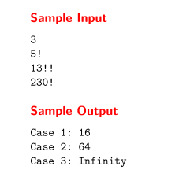
題意範例：
5! = 120
1 2 3 4 5 6 8 10
12 15 20 24 30 40 60 120
共 16 個

Slide 3
解法：
建立質數表，並將階層中每個數分開做質因數分解，記錄每個質數出現的次數
解法範例：
5! = 1 * 2 * 3 * 4 * 5
5! 正因數個數 = 4 * 2 * 2 = 16
質數 | 2 | 3 | 5
2! | 1 | 0 | 0
3! | 1 | 1 | 0
4! | 3 | 1 | 0
5! | 3 | 1 | 1
 | 4 (選0~3) | 2 (選0~1) | 2 (選0~1)

Slide 4
討論：
(1)題目答案可能會大於 10^18
(2)unsigned long long的最大值：1844674407370955161

